Slide 1
Hol tartunk ma? A Hungarnet közösség új világa
Ritter Dávid
Eötvös Loránd Tudományegyetem, Kancellária
Informatikai Igazgatóság

Slide 2
Agenda
Folyamatok a világban
Állapotok Magyarországon
Alkalmazások, jó gyakorlatok
Kihívások, hiányosságok

Slide 3
Trendek
felhőtechnológia
adatvagyon, adatgazdálkodás, data fabric
kiberbiztonság
rugalmas alkalmazásfejlesztés
döntéstámogatás (MI)
hiperautomatizáció
AI engineering
elosztott intézményi környezet
total experience
autonóm rendszerek
Generatív AI
Az intézmények és az IT vezetők előtt hármas kihívás áll:
növekedés
digitalizáció
hatékonyság
Az intézmények részben az IT szakmai eszközeikre alapozzák közép-és hosszútávú jövőjüket. Az IT alkalmazása részben stratégiai kérdéssé, részben alapvető feltétellé vált. Az innovációk jelentős része IT alapú vagy az IT-hez kapcsolt. Az IT tudás és tapasztalat az intézményi fejlesztés és versenyképesség szempontjából elsőrendű, a lemaradás katasztrofális hatású.

Slide 4
Hazai helyzet
Magyarország több területen igyekszik államilag követni a trendeket. A Mesterségesintelligencia Koalíció, a DJP, a NAVÜ, a KIFÜ HPC projektje, az OTP/ITM mesterségesintelligencia projekt mind a felzárkózást és az alkalmazást próbálja katalizálni. Az infrastruktúra minősége kielégítő. Formálódik a blockchain alapú végzettség/diploma nyilvántartás kidolgozása. Akár lesz RRF, akár nem, az intézmények és az ágazat plusz forrásokhoz fog jutni ezeken a területeken.
Felsőoktatás
Kutatás
Közgyűjtemények
digitális oktatás, LMS
felhőtechnológia
döntéstámogatás
Infrastruktúra fejlesztés
Digitális bölcsészet
szuper- és cloud computing, MI
adatkezelés, adatrepozitóriumok
döntéstámogatás
digitális kollaboráció
szöveges repozitóriumok
adatrepozitóriumok
tudománymetria
digitális bölcsészet
Összességében Magyarországon megvannak azok az ágazati és intézményi alapok, amik a fejlődéshez és a pályán maradáshoz nélkülözhetetlenek.

Slide 5
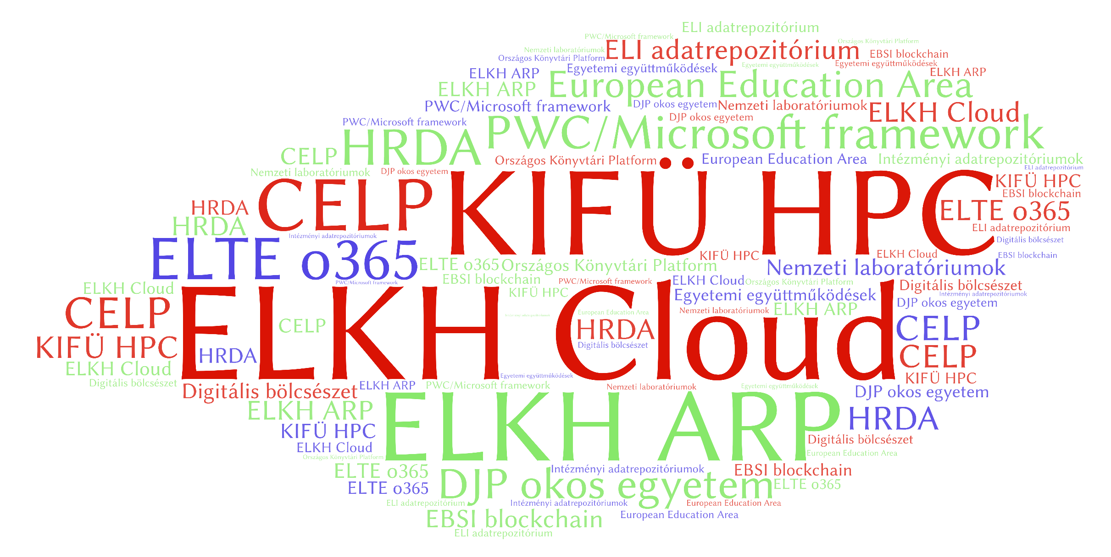
Jó gyakorlatok, eredmények

Slide 6
Mit kellene még tenni?
Alapvető probléma a tájékoztatás és a koordináció hiánya.
Milyen lehetőségek nyílnak az együttműködésre?
Hogyan lehetne megosztani a tudást?
Hogyan lehet közössé tenni a megoldásokat?
Hogyan hozhatunk létre sztenderdeket, közös platformokat?
Hogyan biztosíthatjuk az interoperabilitást?
A legnagyobb dilemma középtávon a tudás megszerzése és a szakembergárda lesz.
Hogyan tudunk kilépni az intézményi buborékokból?
Hogyan tudunk hatékony együttműködéseket létrehozni és közös tudást építeni?
Képesek leszünk-e arra, hogy a talpon maradás érdekében átalakítsuk a működésünket, és valódi szakmai hálózatot hozzunk létre?

